Slide 1


GoldForum
Федеральное государственное бюджетное образовательное учреждение
высшего образования «МИРЭА – Российский технологический университет»
Детский технопарк «Альтаир»
Руководитель проекта:
Преподаватель ДТ «Альтаир»
Борисов Артём Игоревич
Проект выполнил(а):
Верниковский Виталий Викторович
Асонов Ефим Андреевич
Яндекс Лицей
Группа №2 Год 2

Slide 2
Актуальность / Проблематика
2 / 10
- Ежедневно пользователи создают огромные объёмы текстового контента — форумы и блог-платформы превращаются в «свалку» постов.
- Обычный поиск по точному совпадению слов не находит релевантные посты, если они сформулированы другими словами.
- Хронологическая лента не учитывает интересы пользователя — приходится листать десятки неинтересных постов, чтобы найти что-то полезное.

Slide 3
Цели и задачи
3 / 10
Цель проекта:
Разработать полнофункциональную блог-платформу с интеллектуальным поиском и персональными рекомендациями на основе ML.
Задачи проекта:
1. Спроектировать базу данных и REST API
2. Реализовать семантический (векторный) поиск
3. Разработать рекомендательную систему
4. Создать веб-интерфейс
5. Реализовать импорт/экспорт постов

Slide 4
Используемое ПО и ресурсы
4 / 10
Используемое ПО:
Python 3.10+ - язык программирования.
Flask + SQLAlchemy - веб-фреймворк и ORM для работы с SQLite.
ChromaDB - векторная база данных для хранения эмбеддингов.
SentenceTransformers - ML-библиотека для получения семантических векторов текста
Bootstrap 4 + Font Awesome - адаптивный фронтенд и иконки.
Git + venv - контроль версий и изоляция окружения.
Используемые ресур:
Hugging Face Hub - источник предобученной ML-модели эмбеддингов
Документация Flask, SQLAlchemy, ChromaDB** - официальные руководства.

Slide 5
Методика выполнения работы
5 / 10
Анализ и выбор стека
Поиск информации
Реализация бэкенда
Создание ORM моделей бд
Выбор подходящих технологий
Тестирование всего функционала
Реализация фронтенда
Создание шаблонов
Документирование и Финальное тестирование
Реализация основной логики
Тестирование
Описание всего проекта в документы

Slide 6
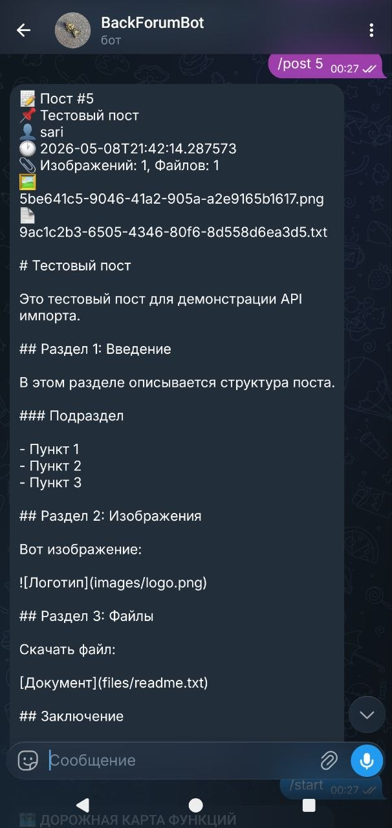
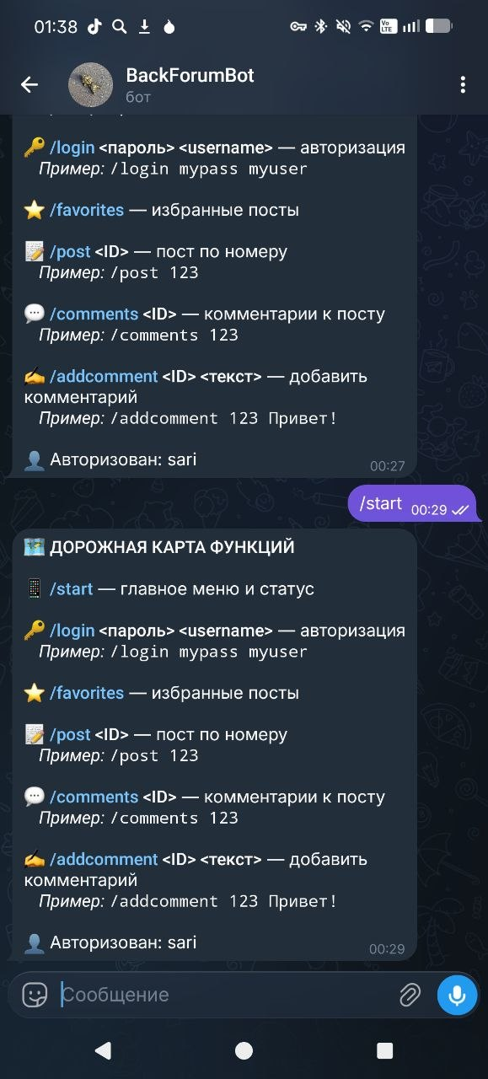
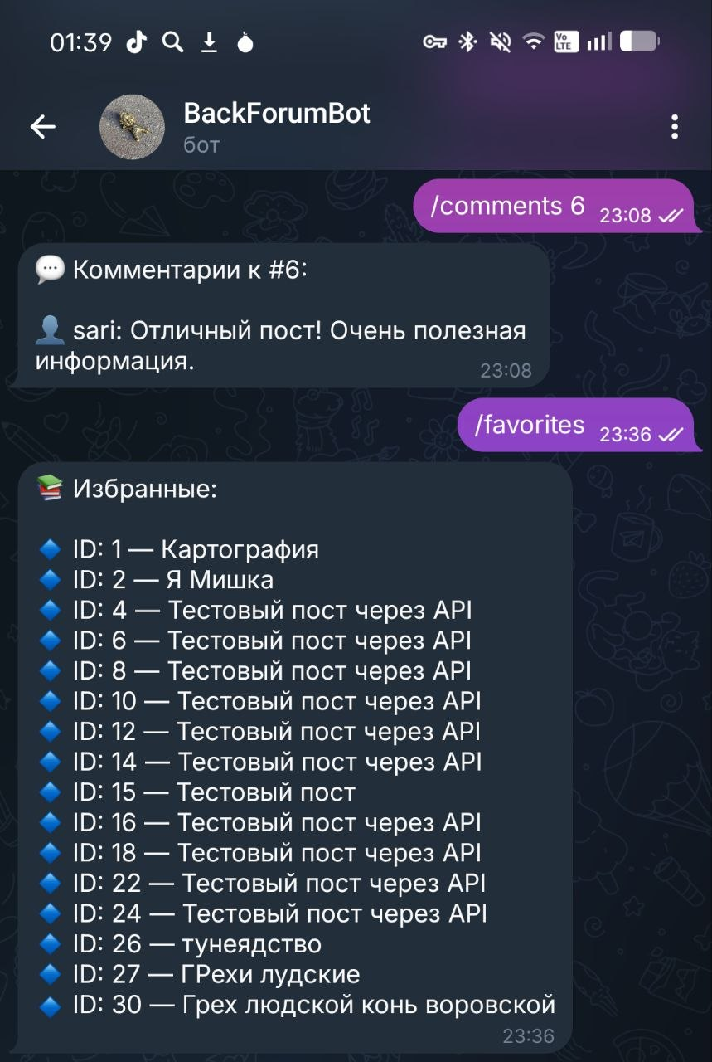
Результаты
6 / 10

Slide 7
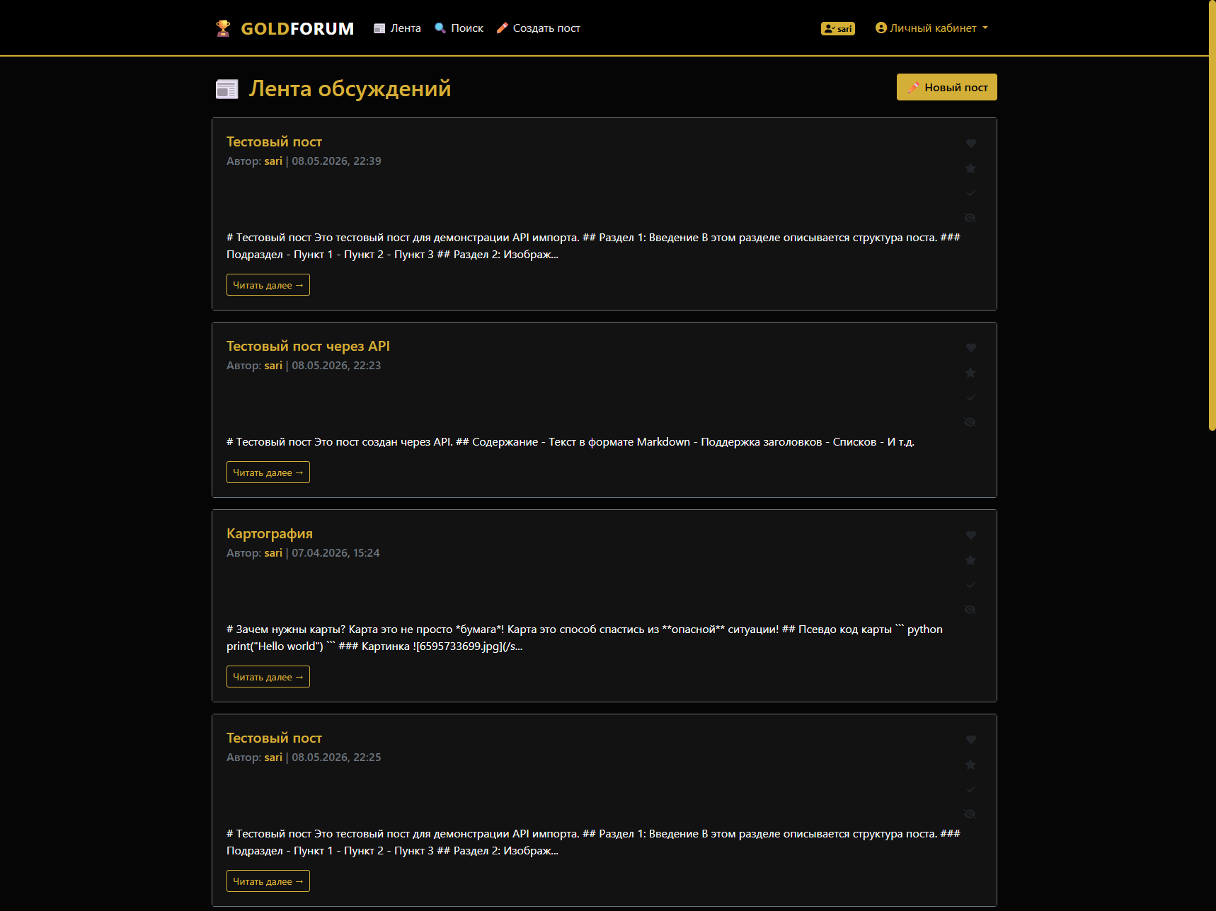
Результаты
7 / 10

Slide 8
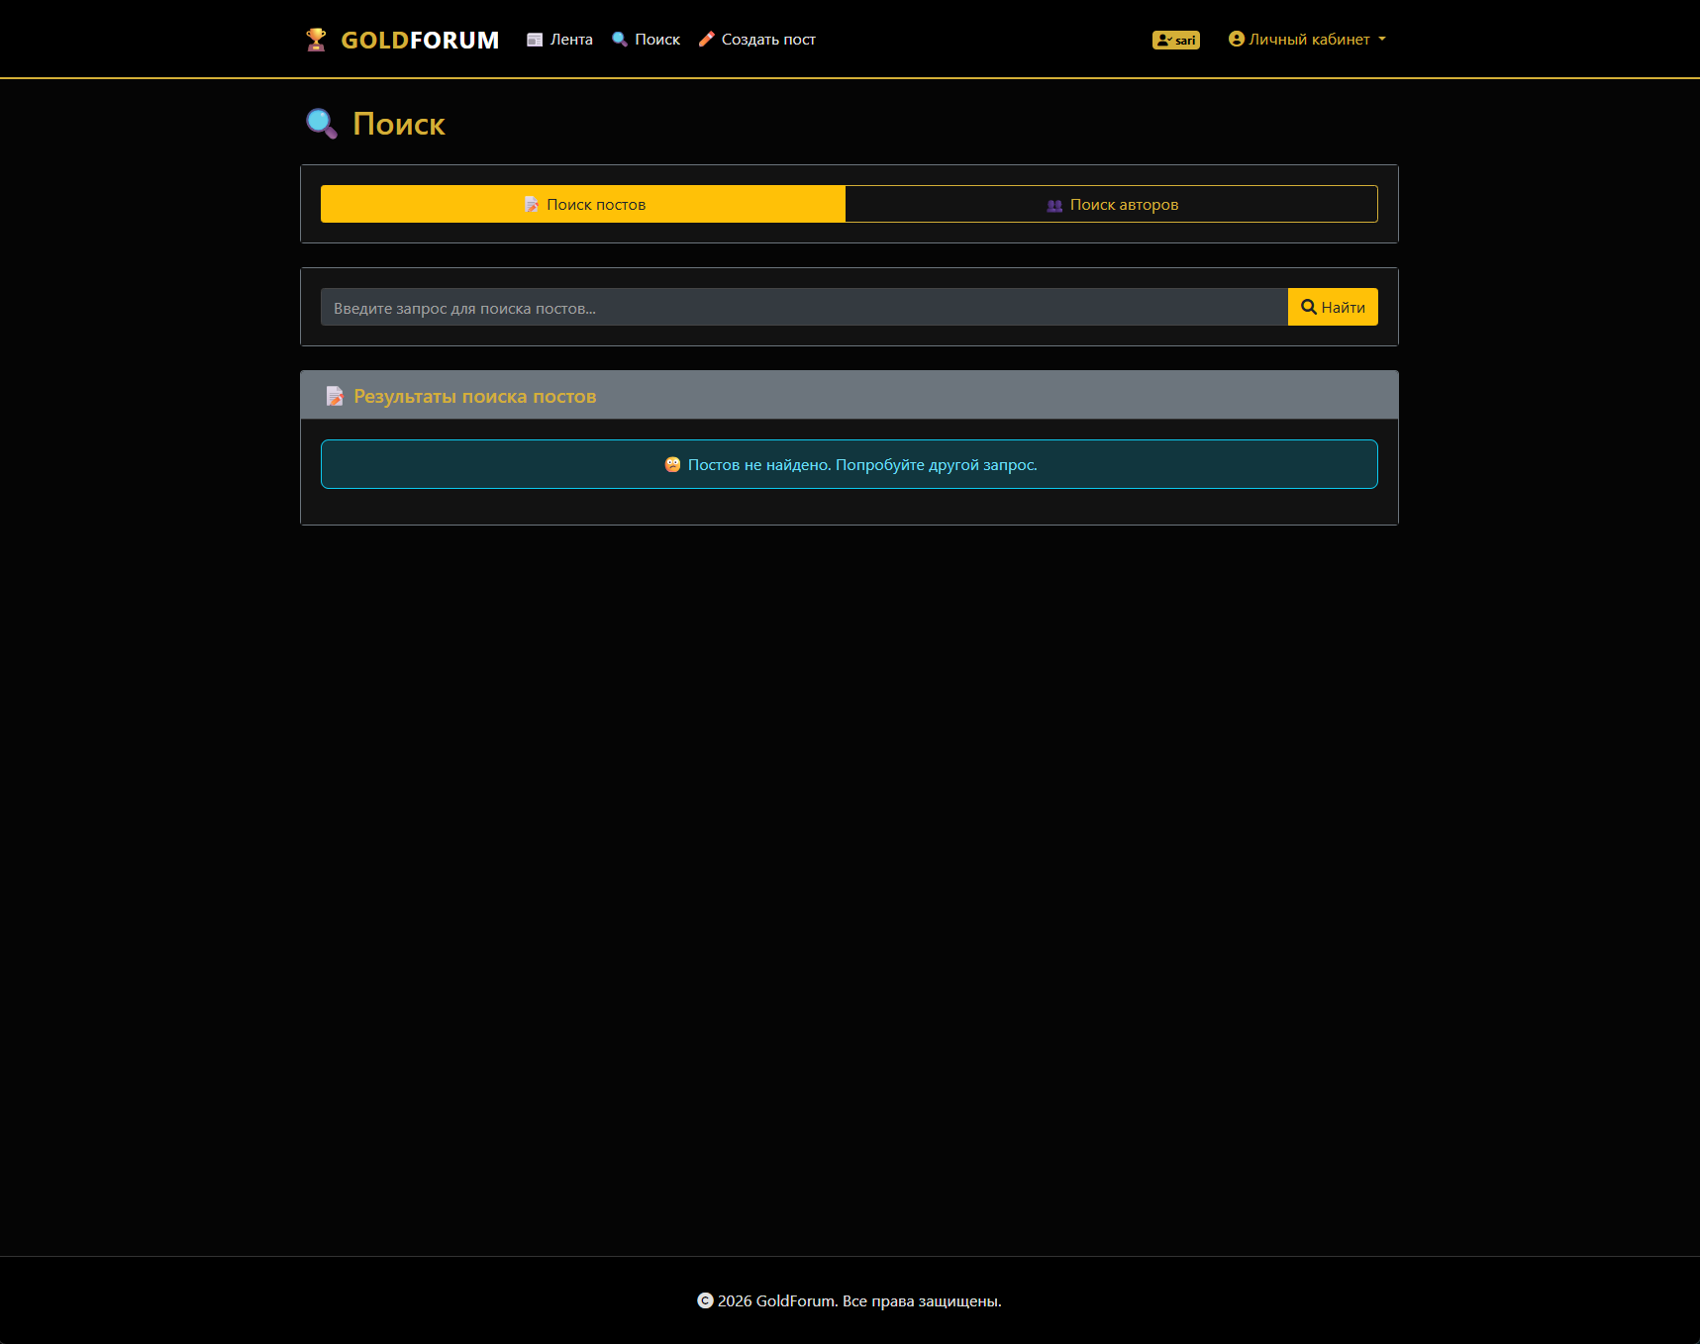
Результаты
8 / 10

Slide 9
Выводы
9 / 10
Основные цели проекта были достигнуты, но в данный момент проект не готов к продакшену из-за серьёзных вопросов относительно безопасности и распределению нагрузки.

Slide 10
Список использованных источников
10 / 10
1. Flask Documentation — https://flask.palletsprojects.com/
2. SQLAlchemy ORM Tutorial — https://docs.sqlalchemy.org/
3. Flask-Login Documentation — https://flask-login.readthedocs.io/
4. ChromaDB Documentation — https://docs.trychroma.com/

Slide 11
Спасибо за внимание!

